Slide 1
Schools
Fuentes
de datos

Slide 2
¿Qué vas a lograr hoy?
Visualizar datos en un Dashboard en tiempo real.
Mantener actualizados tus Dashboards.
Schools

Slide 3
¿Qué vas a aprender hoy?
Actualización los Dashboards en tiempo real.
Schools

Slide 4
Schools
Las herramientas de BI pueden conectarse a distintas fuentes de datos.
Estas fuentes irán recopilando nuevos datos para reflejarlos en nuestros Dashboards.

Slide 5

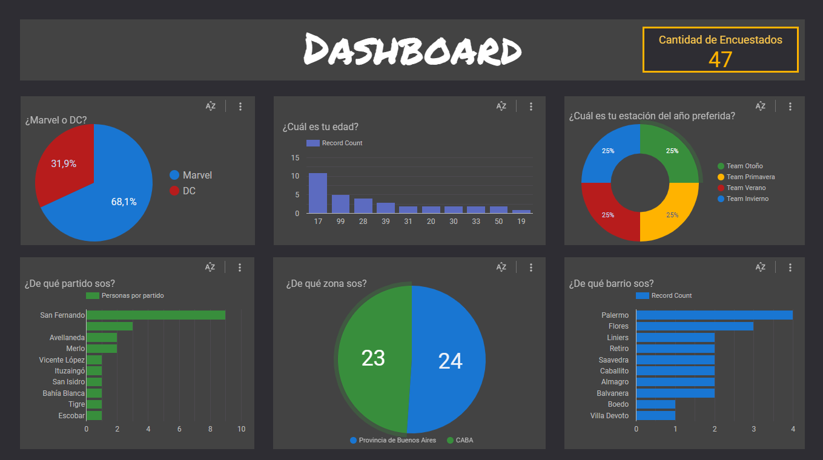
Dashboard basado en un Google Forms
Ingresa a este Dashboard para ver los resultados de las respuestas, basándote en un formulario conectado a Google Sheets que se actualiza cada vez que recibe nuevas respuestas.
Schools

Slide 6
Dashboard basado en un Google Forms
¡Contesta la encuesta en este formulario de Google y observa cómo se actualizan los datos!
Los formularios son una gran herramienta para obtener datos, ya que los campos de respuesta pueden tener validaciones que eviten que los usuarios ingresen información inconsistente.
Por ejemplo:
Proporcionar listas de opciones en lugar de permitir respuestas abiertas.
Establecer tipos de datos (textos, números).
Definir límites (cantidad de respuestas, número máximo, número mínimo, cantidad de caracteres por texto).
Schools

Slide 7
Schools
Nuestros Dashboards permiten recopilar datos, los cuales deben estar actualizados todo el tiempo.
Pero…
¿Cómo se actualizan los datos del dashboard?

Slide 8
Actualización de datos
Una vez contestada la encuesta, Looker Studio actualizará los datos provenientes de tu Google Sheets cada 15 minutos.
Schools

Slide 9


Actualización de datos
En caso de que seas editor y necesites actualizar los datos en el momento, debes hacer clic en los tres puntos. Luego aparecerá un menú desplegable y tendrás que hacer clic en la opción: ¡Y listo! Tus datos estarán actualizados.

Slide 10
Schools
Ejemplos
En este Dashboard encontrarás gráficos con base en datos obtenidos de un Google Forms, los cuales se compilan en este Google Sheets.

Slide 11
Actividades
En Playground encontrarás un cuestionario con preguntas relacionadas con esta presentación.
Schools

Slide 12
¿Preguntas?
Schools

Slide 13
¡A practicar!
Schools

Slide 14
Digital Skills Diploma
Schools
La clase Fuentes de datos forma parte de…
Serie: Senior Tracks Certificate
Módulo: DATA: PRIMEROS PASOS EN BI
Área(s): DATA.

